Slide 1
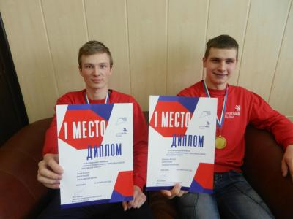
PRO COLLEGE
О ЧЕМ ГОВОРЯТ СТУДЕНТЫ?
ВЫПУСК № 6
от 30.03.2021 г.
ЛУЧШАЯ СТУДЕНЧЕСКАЯ ГАЗЕТА
Тема выпуска:
«Молодые профессионалы»

Slide 2
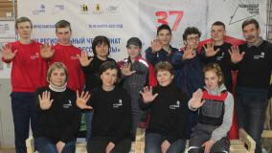
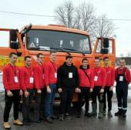
PRO COLLEGE рубрика «КАДРЫ»
Региональный чемпионат WORLDSKILLS RUSSIA
Колледж уже не первый год по разным компетенциям принимает участие в движении WorldSkills Russia - «Молодые профессионалы», направленном на повышение престижа рабочих профессий и развитие профессионального образования.
- Подготовка к региональному этапу чемпионата «Молодые профессионалы» и само участие в нем для студентов и их наставников - хороший образовательный опыт. Важно, что все задания чемпионата
- практико -ориентированные, выполняя их, студенты демонстрируют свои навыки, уровень овладения компетенциями, - поясняет Галина Кукушкина, преподаватель специальных дисциплин пошехонского колледжа, постоянный эксперт чемпионата.
В компетенции «Дошкольное образование» колледж представляла
студентка 3-го курса Дарья Петрова. Даша стала лучшей за все годы участия конкурсанткой, незначительно уступив соперницам из педколледжей.
Медалью поощрили студента 3-го курса Дениса Иванова за участие в компетенции «Водитель

Slide 3
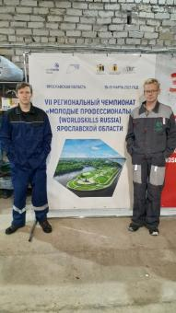
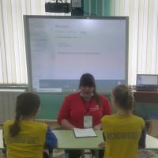
PRO COLLEGE рубрика «КАДРЫ»
грузового автомобиля». К прохождению конкурсных этапов его подготовили преподаватели Сергей Емельянов и Сергей Барсуков. Заслуженной победы добилась одна из двух команд колледжа в компетенции «Ландшафтный дизайн». Студенты 3-го курса Дмитрий Денисенко и Василий Шаров набрали максимальное количество очков и стали победителями чемпионата.
Победители конкурса в компетенции «Ландшафтный дизайн».
В этой компетенции сложнейшей была конкурсная программа: создание подпорной стенки,
мощение пошаговой дорожки, установка габиона, швеллера и водоема, укладка газона, посадка живой изгороди и цветочно-декоративной
растительности. Студенты из Пошехонья выполнили все задания, уложившись в срок.
В этой же компетенции выступали студенты 2-го курса Кирилл Резчиков и Алексей Прокофьев.
По мнению наставника Галины Кукушкиной, они сумеют успешно представить колледж на соревнованиях в следующем году.

Slide 4
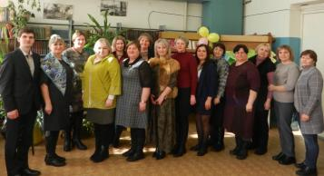
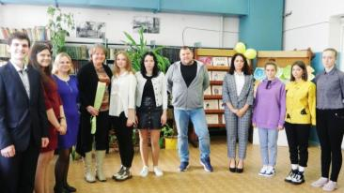
PRO COLLEGE рубрика «СОБЫТИЯ»
«Для милых дам…»
Предваряя Международный женский день, 5 марта в библиотеке колледжа прошёл праздничный концерт. Концертную программу готовили студенты — учащиеся студии «Музыкальное развитие» и педагоги колледжа. Было прочитано немало душевных, трогательных и светлых стихов, спето песен, которые исполнялись как под минусовки так и под живое гитарное сопровождение. Многие в тот день дебютировали, что тоже немаловажно. Артисты объединялись в творческие тандемы:
дуэты, трио.
Благодарим коллег и студентов за участие!

Slide 5
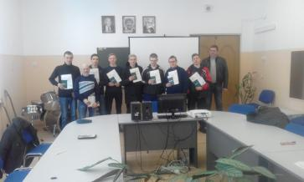
PRO COLLEGE рубрика «СОБЫТИЯ»
Корочки получены
16 марта 2021 года состоялся комплексный экзамен у внебюджетной группы, обучающейся по курсу профессиональной подготовки "Электрогазосварщик". Студенты успешно прошли теоретический и практический этапы экзамена.
По результатам экзамена всем была присвоена квалификация электрогазосварщик и 3 разряд. Поздравляем выпускников, желаем успехов в трудовой деятельности!
Всероссийский открытый урок «Крым – моя история»
В годовщину воссоединения Крыма с Россией, студенты Пошехонского аграрно-политехнического колледжа стали участниками Всероссийского открытого урока "Крым - моя история", организаторами которого выступили
Министерство просвещения Российской Федерации и Институт воспитания РАО. Студенты узнали о значении полуострова Крым для истории России, его влиянии на литературу, живопись и
кинематограф.

Slide 6
PRO COLLEGE рубрика «СОБЫТИЯ»
Всероссийский открытый урок трудовой доблести 29 марта 2021 года на базе Пошехонского аграрно-политехнического колледжа был организован Всероссийский открытый урок трудовой доблести. В рамках внеурочного занятия куратор группы ДО-21 Наталия Александровна Белякова, рассказала студентам о самых известных тружениках СССР и героях труда Российской Федерации. Студенты узнали причины возникновения стахановского движения в Советском Союзе. И в знак памяти о Героях социалистического
труда, студентами были подготовлены доклады с презентациями о земляках-пошехонцах, внесших огромный вклад в развитие Пошехонского района. Анастасия Мелова рассказала о судьбе мастера-сыродела Галины Алексеевны Каменской, которая была передовиком на Пошехонском сырмаслозаводе, обучавшая мастеров со всей страны. Елена Мешкова выступила с докладом о председателе колхоза "Новая жизнь" Антонове Алексее Николаевиче, бывшем выпускнике Пошехонского
сельскохозяйственного техникума, который сумел поднять колхоз в период его упадка. С проектом о героях-учителях школы № 1 выступила Светлана Молоткова. Она провела огромное исследование об учителях - участниках Великой Отечественной войны. По завершении мероприятия, ребята обсудили какими качествами должен обладать человек - Герой труда и что общего между всеми людьми, о которых были подготовлены доклады.

Slide 7
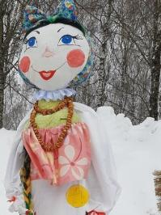
PRO COLLEGE рубрика «СОБЫТИЯ»
Как пошехонцы весну встретили! Любят пошехонцы на Масленицу театрализованное представление посмотреть, себя показать, в масленичных забавах и игрищах поучаствовать. В этом году пошехонцы на "Европесенье" собирались, песни пели - в других районах слышали. 15 участников заявки подавали на конкурс "Масленица краса", все куклы хороши да пригожи получились. Мастерицы Пошехонского аграрно-политехнического колледжа Лукерью Аграровну Пошехонову представили на
конкурс, наипервейшая красавица получилась!
13 и 14 марта жители нашего района смогли принять участие в большом многообразии программ, развлечений, театрализаций и мастер-классах! Праздники прошли на славу !
о волонтерской деятельности,
ее значимости в современном обществе, о способах получения Личной книжки волонтера. В заключении встречи специалист вручила волонтерские книжки новым добровольцам района.
Вовлечение в волонтерскую деятельность
10 марта на базе общежития Пошехонского аграрно-политехнического колледжа специалист по социальной работе с молодежью Вагилевич Татьяна Юрьевна провела информирование студентов

Slide 8
PRO COLLEGE рубрика «ЛИЦА»
Студента-активиста можно распознать по разным устремлениям и интересам. Одно из самых важных - это желание самореализовываться. В этой статье мы хотим рассказать вам именно о таком человеке. Герой нашей рубрики - студентка 2 курса специальности "Дошкольное образование" - Кристина Зверева. Личность творческая и амбициозная, готовая всегда прийти на помощь, будь то оформление колледжа, либо участие в конкурсах изобразительного творчества. В этом году первой художественной наградой Кристины стала победа в
областном конкурсе, организованном Прокуратурой Ярославской области - "Молодежь против коррупции". А сегодня Кристина участник сразу 2-х Всероссийских конкурсов, это: 1. Конкурс художественных работ «Семья – душа России» (Организатор: Фонд социально-культурных инициатив при участии Министерства культуры Российской Федерации, Департамента культуры города Москвы и Федерального государственного бюджетного учреждения культуры «Государственный
музейно-выставочный центр «РОСИЗО»).
2. ВИРТУАЛЬНЫЙ МАРАФОН "МОЯ СТРАНА - МОЯ ИСТОРИЯ" (заочный этап Всероссийского изобразительного диктанта) Организаторы конкурса: Международный союз педагогов-художников и управление непрерывного художественного образования ГАОУ ДПО МЦРКПО. Мы желаем Кристине побед в этих и дальнейших конкурсах! А нашим читателям даем возможность посмотреть на конкурсные работы участницы. #Pro_college #

Slide 9
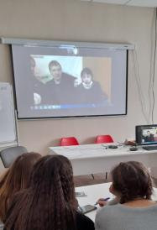
PRO COLLEGE рубрика «ПРОФОРИЕНТАЦИЯ»
Профессиональное ориентирование подростков
19 марта состоялась профориентационная беседа с девятиклассниками, обучающимися во 2-ой школе. Это мероприятие состоялось на платформе Zoom. Перед обучающимися выступили заместитель директора по учебной работе Елена Юрьевна Орлова, заместитель директора по воспитательной работе Екатерина Павловна Винниченко и студенты Василий Весов, Анастасия Сопшина и Анастасия Рогозина. Елена Юрьевна рассказала о специальностях и
профессиях, а также курсах проф.подготовки, которые можно освоить в Пошехонском аграрно-политехническом колледже, включая условия поступления в учреждение. Ребята поделились информацией об обучении на специальностях "Дошкольное образование", "
Садово-парковое и ландшафтное строительство" и профессии "Автомеханик". В завершении выступила Екатерина Павловна и рассказала о досуговой и внеурочной деятельности в колледже. Очень надеемся и ждем абитуриентов из числа школьников в новом учебном году.

Slide 10
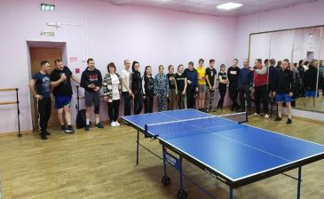
PRO COLLEGE рубрика «СПОРТ»
Спортсмены ПАПК
Сразу две награды заработали спортсмены колледжа на Спартакиаде Пошехонского района по настольному теннису. Мероприятие проходило 20 марта на базе Межпоселенческого культурно-досугового центра. В соревновании приняли участие 7 команд, 2 команды от Пошехонского аграрно-политехнического колледжа. 1 место выиграли участники от администрации Пошехонского района, а серебро и бронзу забрали команды колледжа. 2 место у спортсменов
Лисицина Е., Емельянова С. и Винниченко Е., 3 место - Яблоков А., Воронцов И. и Долинина О. Поздравляем спортсменов с победой и благодарим самую активную группу поддержки из числа студентов, пришедших разделить эту победу!
Соревнования по баскетболу 3Х3 среди колледжей группы «Б»
23 марта в спортивном зале Ярославского филиала ПГУПС стартовали соревнования по баскетболу в рамках комплексной Спартакиады ПОО. В этом году на площадках встретились 8 женских и 16 мужских команд. Наши девушки заняли 4 место, а юноши 8.

